Slide 1
মাল্টিমিডিয়া শ্রেণিতে স্বাগত

Slide 2
শ্রেণিঃ 7ম
বিষয়ঃ তথ্য ও যোগাযোগ প্রযুক্তি
অধ্যায়ঃ ২য়
পিরিয়ড-তৃতীয়
সময়ঃ ৪৫ মিনিট
তারিখঃ 06-02-2020খ্রিঃ
মোহাম্মদ মহছেন খান, বি এস এস,
এম এড (প্রথম শ্রেণি)
সিনিয়র শিক্ষক (আইসিটি)
রাজ্জাক উচ্চ বিদ্যালয়
আদর্শ সদর, কুমিল্লা।
mkhan4290@gmail.com
Mob: 01831156967

Slide 3
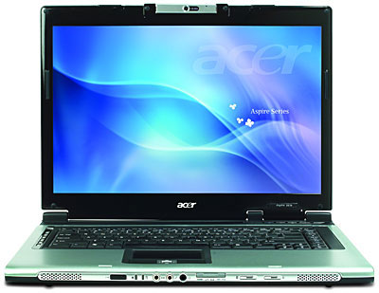
Notes:
পূর্বপাঠ /প্রস্তুত - ছবিতে কি দেখা যাচ্ছে? এগুলো কি কাজে কোথায় ব্যবহার করা হয়? এসো তাহলে আমরা কম্পিউটার সংশ্লিষ্ট যন্ত্র পাতি নিয়ে আলোচনা করি

Slide 4
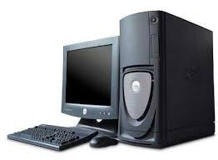
কম্পিউটার সংশ্লিষ্ট যন্ত্রপাতি
Notes:
পাঠ ঘোষনা

Slide 5
এই পাঠ শেষে শিক্ষার্থীরা…
কম্পিউটারের বিভিন্ন যন্ত্রাংশের কার্যাবলী বর্ণনা করতে পারবে;
কম্পিউটারের বিভিন্ন যন্ত্রাংশের পারস্পরিক সম্পর্ক ব্যাখ্যা করতে পারবে;
কম্পিউটারের চিত্র এঁকে এর বিভিন্ন যন্ত্রপাতি চিহ্নিত করতে পারবে।
Notes:
শিখন ফল

Slide 6
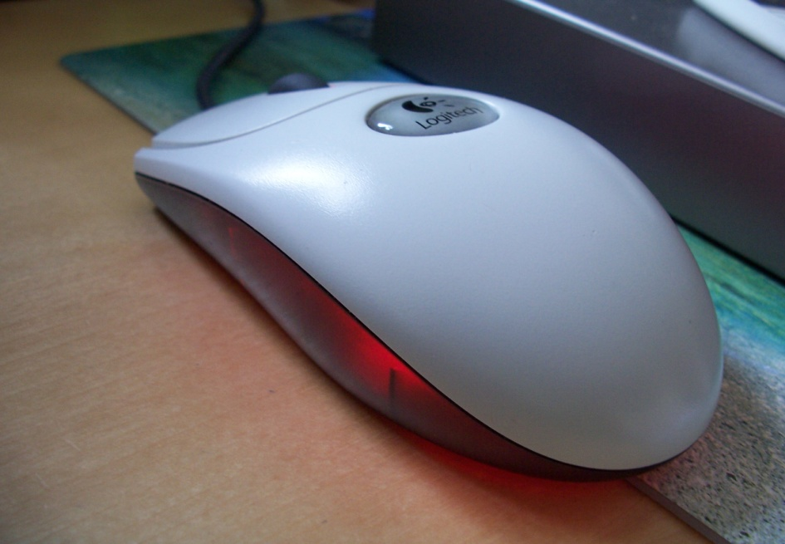
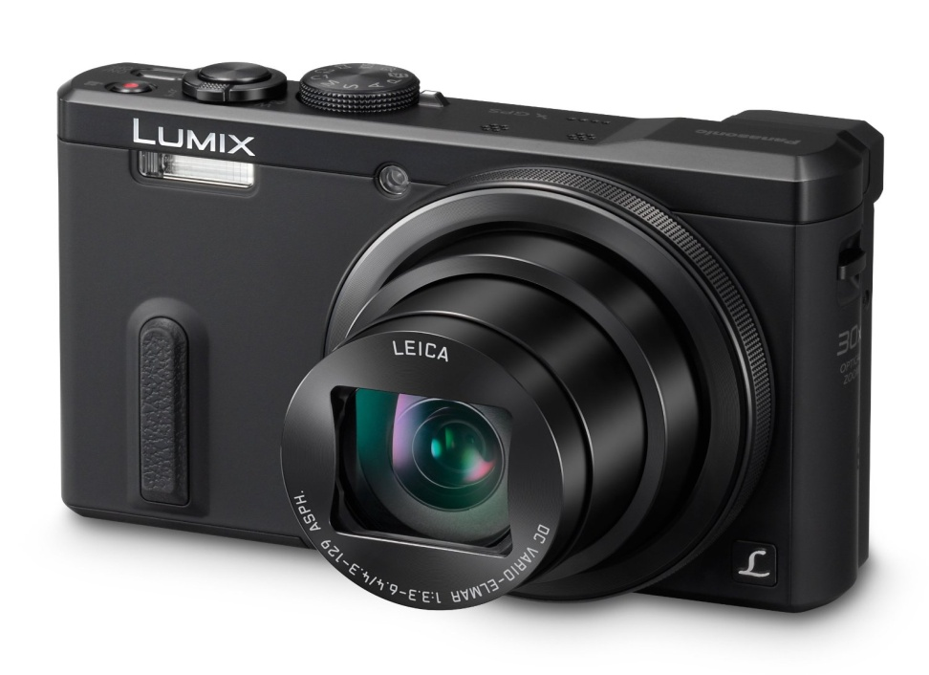
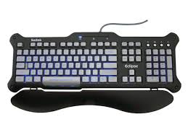
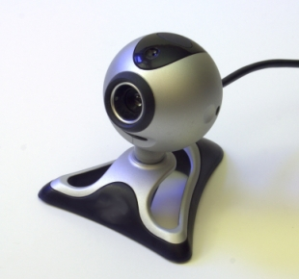
ইনপুট ডিভাইস
চিত্রভিত্তিক অপারেটিং সিস্টেমে বহুল ব্যবহার লক্ষ করা যায়।
ইউএসবি পোর্টের মাধ্যামে ডিজিটাল ছবি কম্পিউটারে প্রবেশ করানো হয়।
ওয়েব ক্যামেরার মাধ্যমে স্থির চিত্র বা ভিডিও চিত্র কম্পিউটারে ইনপুট হিসেবে প্রবেশ করনো যায়।
কম্পিউটারে ইনপুট দেওয়ার প্রধান ও বহুল ব্যবহৃত যন্ত্র

Slide 7
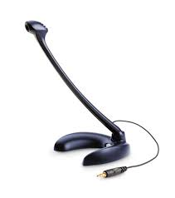
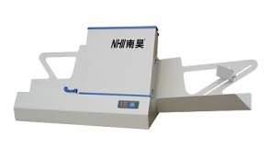
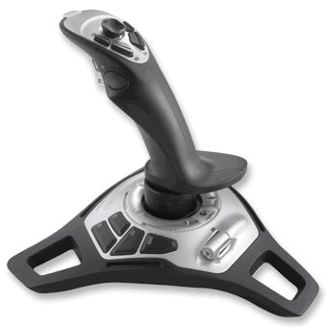
ইনপুট ডিভাইস
আমাদের কথা, গান বা যে কোনো ধরনের শব্দ এর মাধ্যামে কম্পিউটারে প্রবেশ করানো যায়।
ছবি,মুদ্রিত হাতের লেখা,ডকুমেন্ট অথবা কোনো বস্তুর ডিজিটাল প্রতিলিপি তৈরি করার ইনপুট যন্ত্র।
বিশেষভাবে তৈরি করা কিছু দাগ বা চিহ্ন ওএমআর পড়তে পারে-যেমন বহুনির্বাচনি প্রশ্নের উত্তর যাচাই করা।
কম্পিউটারে গেম খেলায় ব্যবহৃত হয়।

Slide 8
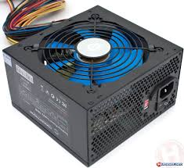
পাওয়ার সাপ্লাই ইউনিট
এটি মূলত একটি কনর্ভাটার যা এসি বিদ্যুৎকে ডিসিতে রূপান্তর করে প্রয়োজন অনুযায়ি কম্পিউটারের যন্ত্রগুলিতে বিদ্যুৎ সরবরাহ করে থাকে।

Slide 9
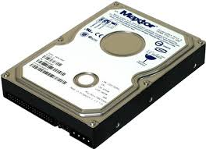
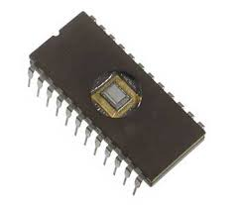
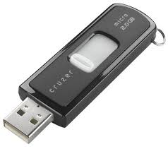
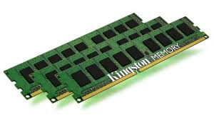
মেমোরি ও স্টোরেজ ডিভাইস
অ্যালুমিনিয়াম বলয় বা কাচ সিরামিকের চাকতির উপর পাতলা চুম্বকীয় পদার্থের আস্তরণ দিয়ে তৈরি।
এ মেমোরি শুধু পাঠ করা যায় বলে একে Read only Memory বা ROM বলে।
প্রসেসর র‌্যামের যে কোনো জায়গা থেকে সরাসরি তথ্য সংগ্রহ করে বলে একে Random Access Memory বা RAM বলে।
অ্যালুমিনিয়াম বলয় বা কাচ সিরামিকের চাকতির উপর পাতলা চুম্বকীয় পদার্থের আস্তরণ দিয়ে তৈরি।

Slide 10
মেমোরি ও স্টোরেজ ডিভাইস
ব্লু-রে নামে এক ধরনের ডিভিডি ডিস্ক পাওয়া যায় যার তথ্য ধারণক্ষমতা সাধারণ ডিভিডির চেয়ে অনেক বেশি।
সিডি বা ডিভিডি
ব্লু-রে
সিডি বা ডিভিডির নিচের দিকে একটি অ্যালুমিনিয়ামের পাত থাকে যা দু-পাশে পলিকার্বনেট প্লাস্টিক দ্বারা সুরক্ষিত থাকে।

Slide 11
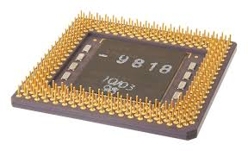
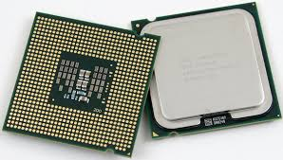
প্রসেসর
কম্পিউটার সংশ্লিষ্ট সকল যন্ত্রপাতি ও সফটওয়্যারের নির্দেশনার মধ্যে সমন্বয় করে কাজ সমাধা করে। তিনটি অংশে সমন্বয়ে প্রসেসর গঠিত।
গাণিতিক যুক্তি ইউনিট
নিয়ন্ত্রক অংশ
রেজিস্টার স্মৃতি

Slide 12
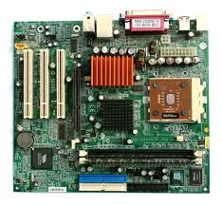
মাদারবোর্ড
কম্পিউটারের প্রসেসরের সাথে অন্যান্য ইনপুট, মেমোরি বা স্টোরেজ ডিভাইসসহ সকল যন্ত্রপাতির সংযোগ রক্ষা করে থাকে।

Slide 13
একক কাজ
এখানে উল্লেখ করা হয়নি এমন কতগুলো ডিভাইস যেগুলোর কী-বোর্ড আছে সেগুলোর নাম লিখে উপস্থাপন কর।
4 মিনিট
Notes:
৫ মিনিট

Slide 14
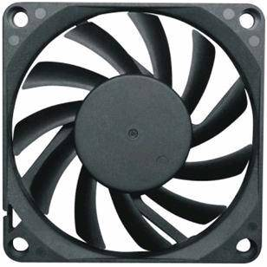
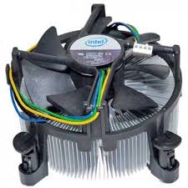
এয়ার ও কুলিং ফ্যান
এয়ার ফ্যান
কুলিং ফ্যান
কম্পিউটারে ঠাণ্ডা বাতাস প্রবেশ করায় এবং গরম বাতাস বাহির করে দেয়।
কম্পিউটারের প্রসেসরকে ঠাণ্ডা রাখে।

Slide 15
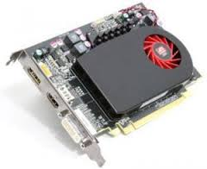
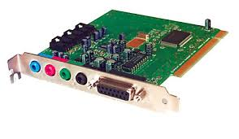
ইনপুট ও আউটপুট ডিভাইস
সাউন্ড কার্ড
গ্রাফিক্স কার্ড
আইসিটি যন্ত্রগুলোতে যে যন্ত্রটি অবশ্যই থাকে তা হলো সাউন্ড কার্ড । এটি একই সাথে ইনপুট ও আউটপুট হিসাবে কাজ করে।
আমরা কম্পিউটার বা মোবাইলে ছবি দেখে থাকি এ কাজটি করে থাকে গ্রাফিক্স কার্ড। এটি একই সাথে ইনপুট ও আউটপুট হিসাবে কাজ করে।

Slide 16
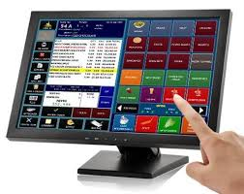
বিভিন্ন ধরনের মনিটর

Slide 17
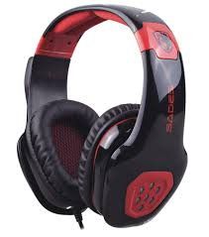
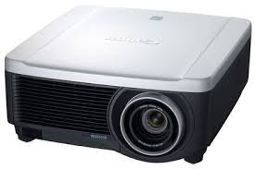
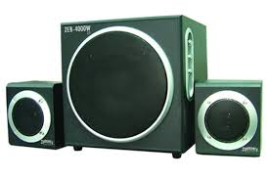
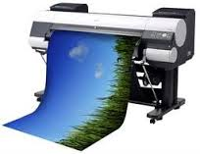
আউটপুট ডিভাইস
মাল্টিডিয়া প্রজেক্টর
হেডফোন
স্পিকার
প্লটার

Slide 18
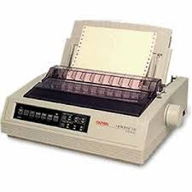
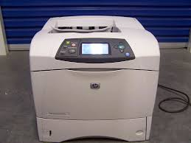
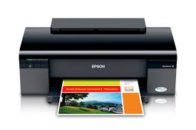
প্রিন্টার
ডট ম্যাট্রিক্স প্রিন্টার
লেজার প্রিন্টার
কম্পিউটারে প্রসেসিং করার পর এর আউটপুট কাগজে ছাপানোর জন্য প্রিন্টার ব্যবহৃত হয়।
ইঙ্কজেট প্রিন্টার

Slide 19
দলগত কাজ
**তোমাদের বিদ্যালয়ে ব্যবহারের জন্য কোন ধরনের প্রিন্টার উপযুক্ত, দলে আলোচনা করে যুক্তিসহ উপস্হাপন কর।
8 মিনিট

Slide 20
মূল্যায়ন
আউটপুট ডিভাইস গুলির নাম বল?
ইনপুট ডিভাইস গুলির নাম বল?
স্টোরেজ ডিভাইস কি?

Slide 21
বাড়ীর কাজ
তথ্য সংরক্ষণের জন্য সিডি, ডিভিডি, পেনড্রাইভ অথবা মেমোরি কার্ডের মধ্যে কোনটি বেশি উপযোগি মনে কর? যুক্তিসহ বর্ণনা কর।

Slide 22
নতুন শব্দ
স্ক্রল চক্র (হুইল), আইকন, ভয়েস, রিকগনিশন, মাইক্রোফোন, ডিজিটাল ক্যামেরা, ওয়েব ক্যাম, স্ক্যানার, ডিজিটাল প্রতিলিপি, OMR, মাইক্রোপ্রসেসর, বাইট, বিট।

Slide 23
মাল্টিমিডিয়া শ্রেণিতে সক্রিয় থাকার জন্য সবাইকে
ধন্যবাদ।

